Slide 1
МИНИСТЕРСТВО НАУКИ И ОБРАЗОВАНИЯ АЗЕРБАЙДЖАНСКОЙ РЕСПУБЛИКИ
АЗЕРБАЙДЖАНСКИЙ ГОСУДАРСТВЕННЫЙ УНИВЕРСИТЕТ НЕФТИ И ПРОМЫШЛЕННОСТИ
КАФЕДРА: «КОМПЬЮТЕРНАЯ ИНЖЕНЕРИЯ»
Предмет: «Веб-системы и технологии»
КУРСОВАЯ РАБОТА
Тема: «Разработка системы онлайн-бронирования отелей»
Группа: 650.22
Студент: Сербин Владимир
Руководитель: асс. Халилов М. Э.
БАКУ-2025

Slide 2
Оглавление
ВВЕДЕНИЕ …………………………………………………… 3
1. ТЕОРЕТИЧЕСКАЯ ЧАСТЬ………...………...…………. 4
1.1 Web-программирование………………………..…………. 4
1.2 HTML…………...………………………………………….. 5
1.3 CSS………………………………………….…..………….. 6
1.4 JavaScript……………………………..……………………. 7
2. ПРАКТИЧЕСКАЯ ЧАСТЬ…………………………..…... 8
2.1 Создание окружения для проекта.……………………….. 8
2.2.1 Верстка index.html ....….…………..……………….. 9
2.2.2 Верстка search.html .……………………………….. 10
2.2.3 Верстка contact.html .………………………………. 11
2. Создание скриптов JS ……………………………………... 12
3. Заключение ………………………………………………… 13
4. Список использованной литературы …………….……….. 14

Slide 3
ВВЕДЕНИЕ
Современное информационное общество невозможно представить без веб-технологий, которые стали основой цифровой трансформации бизнеса, науки, образования и повседневной жизни. Веб-системы и технологии охватывают широкий спектр инструментов, языков программирования, фреймворков и платформ, обеспечивающих разработку, развертывание и поддержку динамических веб-приложений. Их эволюция за последние десятилетия привела к появлению мощных решений, позволяющих создавать высокопроизводительные, масштабируемые и безопасные веб-сервисы, доступные миллиардам пользователей по всему миру. Веб-разработка состоит из нескольких ключевых компонентов, которые работают вместе для создания функционального и привлекательного веб-сайта:
Веб-дизайн: создание визуального интерфейса сайта. Это включает в себя выбор цветовой схемы, типографики, макета и других визуальных элементов, которые делают сайт привлекательным и удобным для пользователей.
Веб-программирование: написание кода для реализации функционала сайта. Это может включать в себя как фронтенд, так и бэкенд программирование, в зависимости от задач.
Управление базами данных: хранение и управление данными, которые используются на сайте. Это важный аспект, особенно для сайтов, которые работают с большим объемом данных, таких как интернет-магазины или социальные сети.
Тестирование и отладка: проверка сайта на наличие ошибок и их исправление. Тестирование может быть ручным или автоматизированным и включает в себя проверку функциональности, производительности и безопасности.
SEO ипоисковая оптимизация): улучшение видимости сайта в поисковых системах. Это включает в себя оптимизацию контента, структуры сайта и технических аспектов, чтобы сайт был легко найден пользователями через поисковые системы.

Slide 4
ТЕОРЕТИЧЕСКАЯ ЧАСТЬ
1.1 Web-программирование
Web-программирование — это направление разработки программного обеспечения, ориентированное на создание веб-приложений, работающих через интернет. Оно охватывает как клиентскую часть (интерфейс пользователя), так и серверную (обработка данных, бизнес-логика). Веб-программирование позволяет создавать динамические и интерактивные веб-страницы, которые могут взаимодействовать с пользователями и базами данных.
В web-разработке есть разные направления, которые объединяют различные задачи при создании сайта или разработке веб-приложения.
Backend-разработка — это создание серверной части, которая обеспечивает правильную работу сайта. Backend-разработчик программирует функционал сайта, например, внутреннюю механику процесса заказа товаров в интернет-магазине.
Frontend-разработка — обеспечить максимально позитивный пользовательский опыт при взаимодействии с сайтом. Он расставляет кнопки, оформляет визуальные компоненты, выстраивает логику переходов между разделами, адаптирует сайт под все устройства и следит за корректным отображением страниц.
Для веб-программирования используется множество технологий и языков программирования. Вот некоторые из них:
Для создания верстки и грамотного соединения всех элементов сайта, включая текст, видео, изображения, кнопки, графики, используют языки HTML и CSS.
HTML — язык разметки, считываемый браузерами. Благодаря ему пользователи видят определенную структуру наполнения страницы. HTML состоит из тегов: <table> — таблица, <img> — изображение, <strong> — жирный шрифт и так далее.
CSS — язык стилей, который делает приложения и сайты визуально красивыми. Он позволяет работать с видами и размером шрифтов, подбирать подходящую цветовую гамму, регулировать ширину межстрочного интервала и отступов, располагать мультимедийные элементы в конкретных местах.
JavaScript — это язык программирования, который используется для создания интерактивных элементов на веб-страницах. С помощью JavaScript можно создавать динамические изменения на странице, такие как анимации, всплывающие окна и валидация форм.

Slide 5
1.2 HTML
HTML (HyperText Markup Language) представляет язык разметки гипертекста, используемый преимущественно для создания документов в сети интернет. HTML начал свой путь в начале 90-х годов как примитивный язык для создания веб-страниц, и в настоящий момент уже трудно представить себе интернет без HTML. Подавляющее большинство сайтов так или иначе используют HTML.
Все что необходимо, чтобы прочитать HTML-документ - это Web браузер, который интерпретирует элементы HTML и воспроизводит на экране документ в виде, который ему придает автор. Основное преимущество HTML заключается в том, что документ может быть просмотрен на Web-браузерах различных типов и на различных платформах.
HTML-документы могут быть созданы при помощи любого текстового редактора или специализированных HTML-редакторов и конвертеров. C другой стороны можно использовать специальные программы – редакторы HTML текстов.
Основными конструкциями языка являются тэги. Все тэги HTML начинаются с "<" (левой угловой скобки) и заканчиваются символом ">" (правой угловой скобки). Как правило, существует стартовый тэг и завершающий тэг.
<title> Заголовок документа </title>
Когда Web-браузер получает документ, он определяет, как документдолжен быть интерпретирован. Самый первый тэг, который встречается в документе, должен быть тэгом <html>. Простейший HTML-документ будет выглядеть так:
<!DOCTYPE html>
<html>
<head>
<title>.......</title>
</head>
<body>
.......
</body>
</html>

Slide 6
1.3 CSS
CSS — язык стилей, который делает приложения и сайты визуально красивыми. Он позволяет работать с видами и размером шрифтов, подбирать подходящую цветовую гамму, регулировать ширину межстрочного интервала и отступов, располагать мультимедийные элементы в конкретных местах.
Большим преимуществом таблиц стилей HTML является возможность отделить операцию форматирования от содержания документа. Сначала вы определяете, как должен выглядеть текст в том или ином месте страницы, а затем вводите сам текст. Если вы позднее решите, например, заменить цвет шрифта заголовков на синий, для этого будет достаточно поменять только стиль этих заголовков. Делать изменения в тексте нет необходимости.
Способы применения таблицы стилей:
Связывание (Linking) - Можно связать HTML-документ с таблицей стилей, хранящейся в отдельном файле.
Встраивание (Embedding) - Можно встроить таблицу стилей в HTML-документ с помощью контейнера <style>.
Задание стиля для отдельного фрагмента документа (Inline) - Можно определять элементы стиля "на лету", т. е. указывать их в тэгах HTML, например, в тэге абзаца <p>.
Для связывания таблицы стилей с документом HTML используйте тэг <link> следующим образом: <link rel=stylesheet href=styles.css type="text/css">
Для включения таблицы стилей в документ воспользуйтесь контейнером <style>. Он размещается между тэгами <html> и <body>:
<head>
</head>
<style type="text/css">
Тут записываются сами стили
</style>
<body>
</body>
Для оперативного определения стиля добавьте к нужному тэгу атрибут style и присвойте ему строковое значение, указывающее новый стиль:
<h1 style="color: blue">

Slide 7
1.4 JavaScript
JavaScript – это язык программирования, созданный для веб-разработки. Он дает пользователям возможность изучить механику и элементы программирования веб-страниц. JavaScript относится к языкам объектноориентированного программирования. Это означает, что существуют объекты (например, окно) с определенными свойствами (например, длиной) и методами.
Существует два способа добавления кода JavaScript на веб-страницы: добавление прямо в код используемой страницы или использование отдельного файла.
В первом варианте код пишется непосредственно на вебстранице, внутри пары тегов <script></script>. Тег <script> может быть помещен либо в секцию <head>, либо в секцию <body> страницы. Возможно уменьшить размер вебстраниц и повторно использовать один и тот же код, вынеся большую его часть в отдельный текстовый файл с расширением js. При необходимости запустить код из JavaScript-файла (например, script.js) достаточно будет добавить соответствующий атрибут к тегу <script>.
В примере ниже демонстрируется использование обоих способов.
<html>
<head>
<script language="javascript" type="text/javascript">
document.title = "Пример кода JavaScript"
</script>
</head>
<body>
<script type="text/ javascript" src="script.js"></script>
</body>
</html>

Slide 8
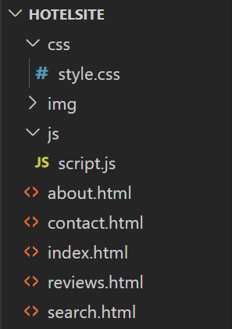
ПРАКТИЧЕСКАЯ ЧАСТЬ
2.1 Создание окружения для проекта
В качестве редактора кода был использован Visual Studio Code. Создаем папку в нем, которую назовем “hotelSite”, в ней и будут все файлы проекта.
Сайт будет состоять из 5 страниц. Создадим для них файлы index.html, search.html, about.html, contact.html, reviews.html. После этого создаем папки “css”, “js” и “img”. В “css” создаем файл для стилей “style.css”, в “js” будет находится скрипт для нашего сайта назовём его “script.js”, а в “img” будут нужные изображения для сайта.
Окружение готово и теперь мы можем приступить к самой разработке (Рис. 2.1)
Рис. 2.1. Итоговый вид окружения

Slide 9


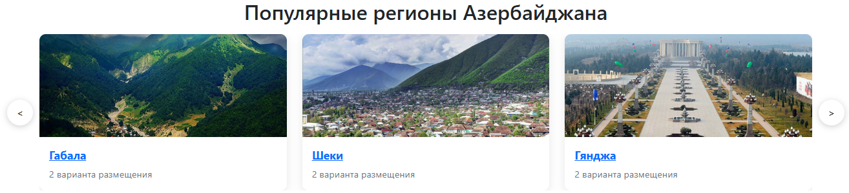
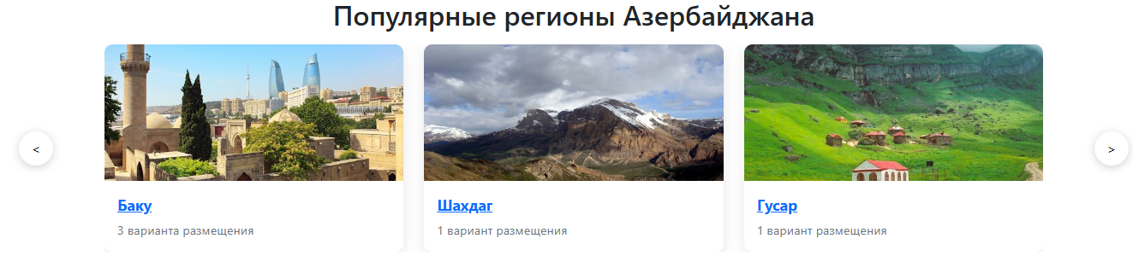
2.2.1 Верстка HTML страницы
Верстка index.html
Создаем навбар сайта. Для создания навбара воспользуемся замечательной библиотекой Bootstrap 5. Для начала прописываем <nav class="navbar navbar-expand-lg navbar-custom"> в котором будет весь контент навбара.
После задания css стилей, навбар примет такой вид (Рис. 2.2):
Рис. 2.2 Итоговый результат навбара
Теперь перейдем к разработке секции hero и поискового баннера. Создаем элемент <section> с классом “hero” и прописываем в нем контент.
Рис. 2.3 Итоговый результат поискового баннера
Далее создаём карусель-слайдер для этого запишем <div> с классом destination-slider. Внутрь этого <div> помещаем наши элементы слайдера. В итоге получаем (Рис. 2.4.1 и Рис 2.4.2):
Рис. 2.4.1 Секция “Популярные регионы Азербайджана”
Рис. 2.4.2 Секция “Популярные регионы Азербайджана”

Slide 10
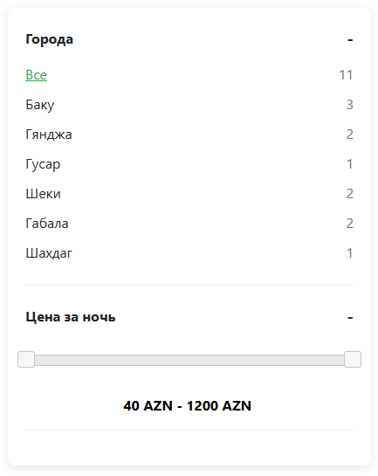


2.2.2 Верстка search.html
1. Данная страница состоит из настраиваемой фильтрации отелей по городам и по цене, а так же сами отели. Начнём с фильтрации отелей:
Фильтрация по городу и цене выглядит следующим образом (Рис 2.5):
Рис. 2.5 Фильтрация отелей по городу и цене
3. Далее добавим модальное окно для каждого отеля, чтобы при нажатие на кнопку “Показать подробнее” открывалось окно (Рис 2.7).
2. Далее рассмотрим контейнер с отелями, всего их представлено 11. Мы рассмотрим один из них, но другие выглядят аналогично (Рис. 2.6).
Рис. 2.6 Контейнер с отелем
Рис. 2.7 Модальное окно для отеля

Slide 11

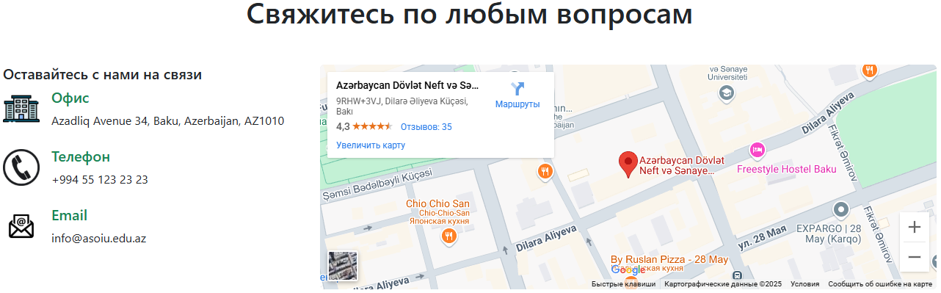
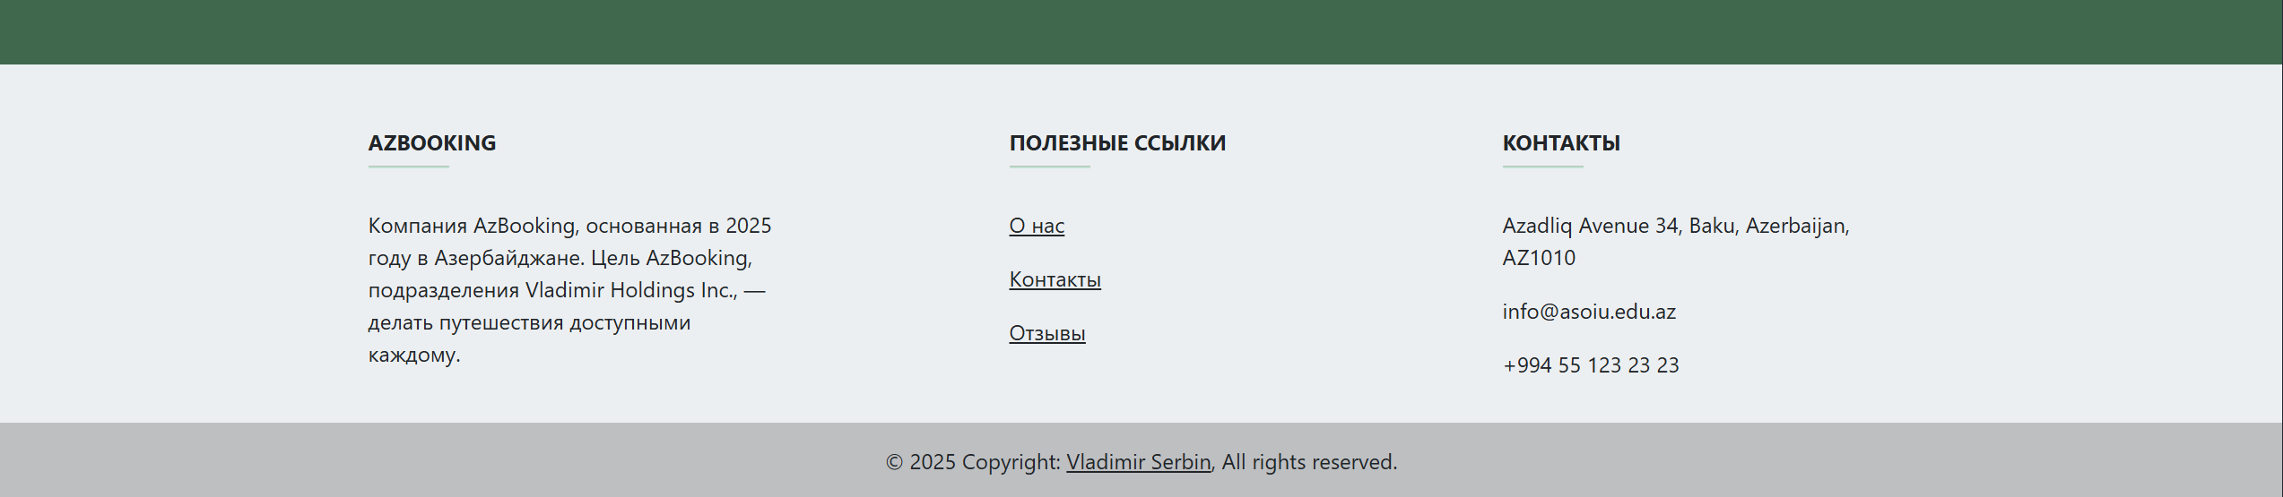
2.2.3 Верстка contact.html
Данная страница состоит так же из секции hero и контейнера контактной информации. Секция hero аналогична предыдущей странице, за исключением картинки (Рис 2.8).
Рис. 2.8 Секция hero страницы
Контейнер контактной информации выглядит следующий образом (Рис 2.9):
Рис 2.9 Контактная информация на странице
Последняя секция футер состоит из (Рис 2.10):
Рис. 2.10 Секция футера внизу страницы

Slide 12
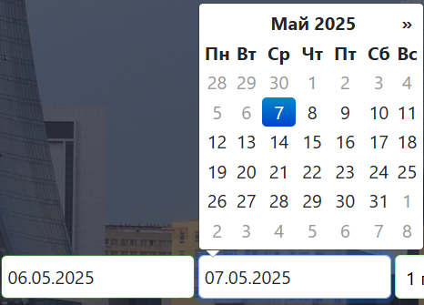
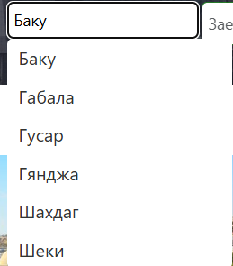

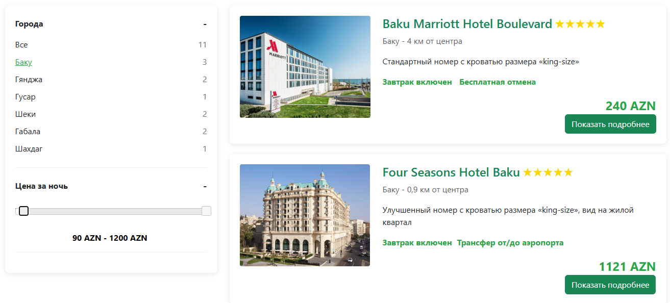
2.3 Создание скриптов JS
Начнём с реализации фильтрация городов в поле ввода:
1. Работа с выпадающим списком доступных городов в поле ввода города. Вот так реализована интерактивная работа с выпадающим списком городов (Рис. 2.11):
2. Далее идёт реализация календаря для выбора дат. Система календарей реализована с использованием (bootstrap-datepicker).
Рис. 2.11 Список доступных городов в поле ввода
Рис 2.12 Календарь выбора даты заезда и выезда
Далее рассмотрим основные функции фильтрации отелей по городам и по цене:
Рис. 2.13 Страница без рабочего фильтра
Рис. 2.14 Страница с рабочим фильтром

Slide 13
3. РЕЗУЛЬТАТ
В ходе выполнения курсового проекта были освоены ключевые аспекты веб-разработки:
Основу сайта разработали на HTML.
Визуальное оформление реализовали с помощью CSS.
Добавили скрипты написанные на JavaScript.
Итогом работы стал современный и удобный веб-сайт, сочетающий функциональность, привлекательный дизайн и соответствие актуальным стандартам. Проект полностью отвечает ожиданиям заказчика и обеспечивает комфортное взаимодействие с пользователями.

Slide 14
4. ЛИТЕРАТУРА
Зудилова, Т. В., Буркова, М. Л. Web-программирование HTML. Учебное пособие. / СПб: НИУ ИТМО, 2012.
Синица, С. Г. Веб-программирование и веб-сервисы: учеб. пособие. / Краснодар: Кубанский гос. ун-т, 2013.
HTML/СSS. Вся веб-разработка в схемах и иллюстрациях. — СПб.: Питер, 2025. — 208 с.: ‘ил. — (Серия «Библиотека программиста»).
JavaScript нуля до профи. — СПб.: Питер, 2023. — 480 с.: ил. — (Серия «Библиотека программиста»).
Зеленко О.В., Валеева Л.Р., Климанов С.Г. - Обзор современных Web – технологий

